Slide 1
Топографическая карта

Slide 2
Топографические карты
Топографическими называют крупномасштабные общегеографические карты.

Slide 3
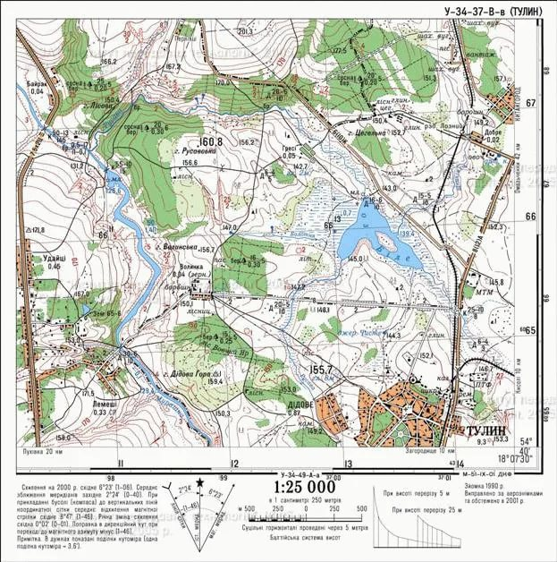
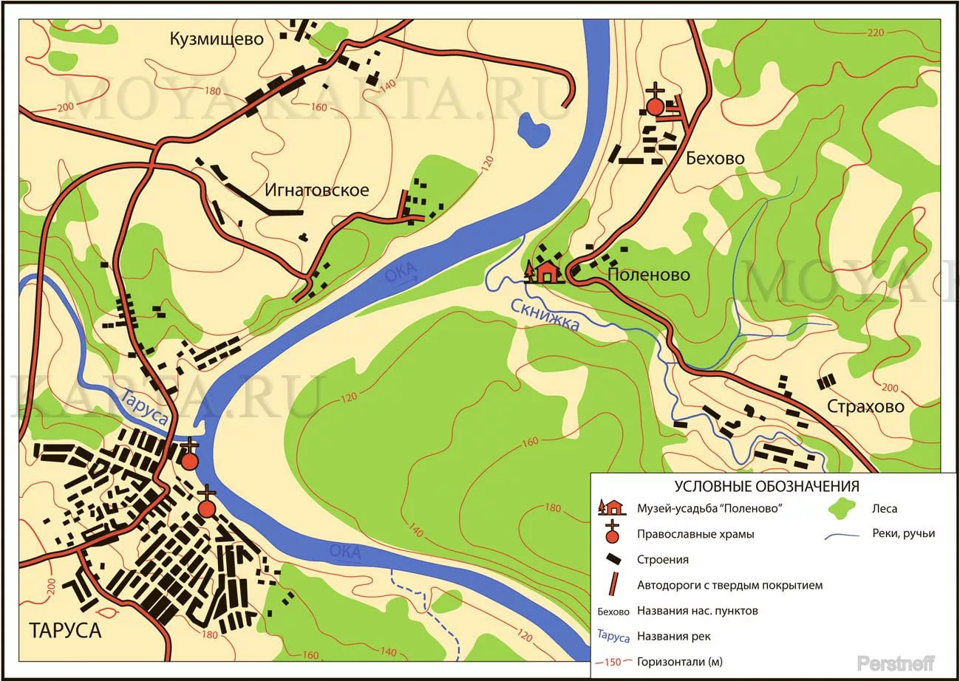
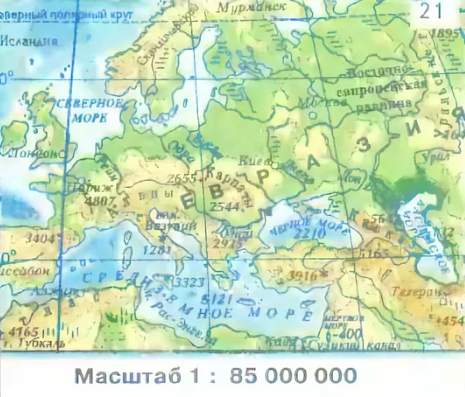

Slide 6
1. М 1:20 000 000 (это значит, в 1 см – 200 км)
2. М 1:1 000 000 - в 1 см - 10 000 м или 10 км.
3. М 1 : 50 000 ( в 1 см – 500 м)

Slide 9
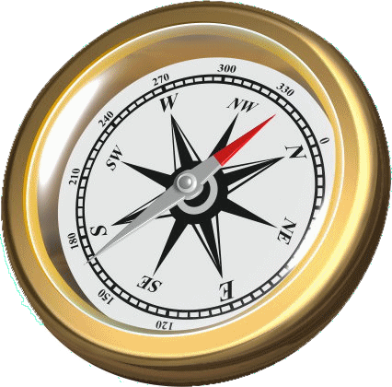
Компас
Компас (итал. сompassio; от compassare - измерять шагами) - устройство, облегчающее ориентирование на местности путем указания на стороны света.

Slide 10
Азимут
А́зимут (от араб. аль-сумут, «направление») - угол между направлением на север и направлением на какой-либо заданный предмет.

Slide 11
Азимут
Азимут измеряется в градусах от 0° до 360°.
Движение по азимуту заключается в определении на местности нужного направления движения по данному азимуту и выдерживании этого направления при движении.

Slide 12
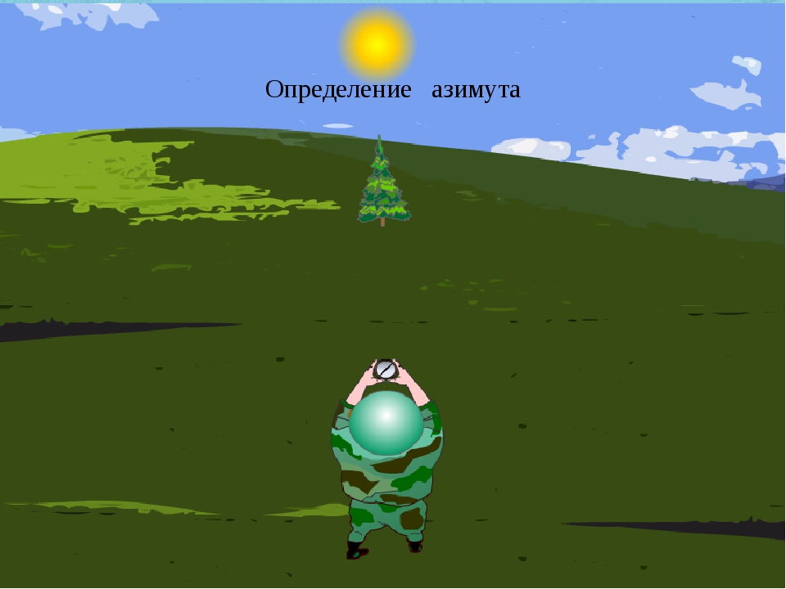

Slide 13
Географический полюс
Географический полюс — точка, в которой ось вращения Земли пересекается с поверхностью Земли.
В географическом полюсе сходятся все меридианы.

Slide 14
Магнитный полюс
Магнитный полюс - условная точка на земной поверхности, в которой силовые линии магнитного поля направлены строго под углом 90° к поверхности.

Slide 15
Магнитный азимут
Если за исходное направление принимается географический меридиан, азимут называется истинным; если за исходное направление принимается магнитный меридиан, азимут называется магнитным.
Имея компас, вы можете легко определить магнитный меридиан. Для перехода от магнитного меридиана к истинному нужно знать магнитное склонение в точке наблюдения.

Slide 16
Магнитное склонение
Магнитное склонение - угол между географическим и магнитным меридианами в точке земной поверхности. Магнитное склонение считается положительным, если северный конец магнитной стрелки компаса отклонен к востоку от географического меридиана, и отрицательным — если к западу.

Slide 17
Магнитное склонение
Величина магнитного склонения указывается на многих картах.
Расчет магнитного азимута:
Ам=А-скл. (восточное склонение)
Ам=А+скл. (западное склонение)

Slide 18
д/з: п.2
Задание 1. Переведите численный масштаб карты в именованный:
а) 1 : 200 000
б) 1 : 10 000 000
в) 1 : 25 000
Задание 2. Переведите именованный масштаб в численный:
а) в 1 см — 500 м
б) в 1 см — 10 км
в) в 1 см — 250 км

